Slide 1
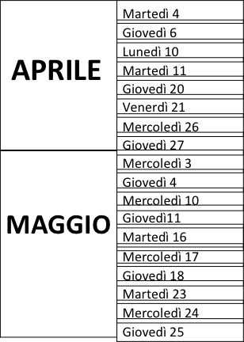
SEI UNO STUDENTE DI BGA IN CERCA DI INFORMAZIONI, CONSIGLI, SCAMBI DI OPINIONI?
NON PERDERE QUEST’OCCASIONE!!
I TUTORS di BGA INCONTRANO GLI STUDENTI!
Chi è il tutor?
È uno STUDENTE degli ultimi anni delle lauree magistrali
In cosa può esserti d’aiuto?
Consigli per lo studio
Recupero/Spiegazioni
Orientamento
Confronto
Calendario incontri:
Anna del Giudice
Francesca Gorini
Gianluca Passarelli
Antonio Grimaldi
Rosanna Puopolo
Claudia Passaretti
Dalle ore 14 alle 16
Sala dei Professori, Dipartimento di Biologia (Piano terra)
Per maggiori informazioni consulta la pagina web www.scienzebiologiche.unina.it

